Slide 1
Мем
как визуально-вербальный нарратив
Л. Синельникова
доктор филологических наук, профессор

Slide 2
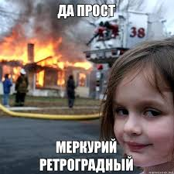
Почему важно?
Социальные сети изменили формы и культуру коммуникаций, культуру обмена восприятием, мнением, оценкой. Мемы сконцентрировали многие признаки новой культуры коммуникации и нуждается в системном (междисциплинарном) осмыслении

Slide 3
СОДЕРЖАНИЕ
1.
Мем: попытка дефиниции
Модели визуально-вербального нарратива
2.
3.
Постинтернетный прогноз в аспекте конитивно-языковых способностей

Slide 4
Немного теории
(в границах формулировки темы)
Интернет-мем ‒ единица передачи информации в интернет-среде.
Слово мем было образовано по аналогии со словом ген (англ. gene (ген) и meme (мем))

Slide 5
Интернет-мем
рассматривается как современный медиадискурс с такими характеристиками: эмоциональность, анонимность, клиповость, стилистически сниженный характер

Slide 6
Визуально-вербальный
Визуальная антропология и визуальная социология, с одной стороны, и свободный от конвенций любого рода вербальный аргумент.
Креолизованный мем включает две знаковые системы, взаимодействие которых конструктивно и определяет типологические группы мемов.

Slide 7
Визуально-вербальный
Мемы – текущий культурный нарратив, вносящий свой вклад в расширение реальности, реализующий потенциал самореплицирования на основе идеи, слова, популярной фразы и приписывающий психические состояния, чувства самому себе и другим людям

Slide 8
Мемотипы ‒ форматы мультимодального содержания мема

Slide 9
Мемотип 1. Интертекстуальные
и интердискурсивные
связи

Slide 10
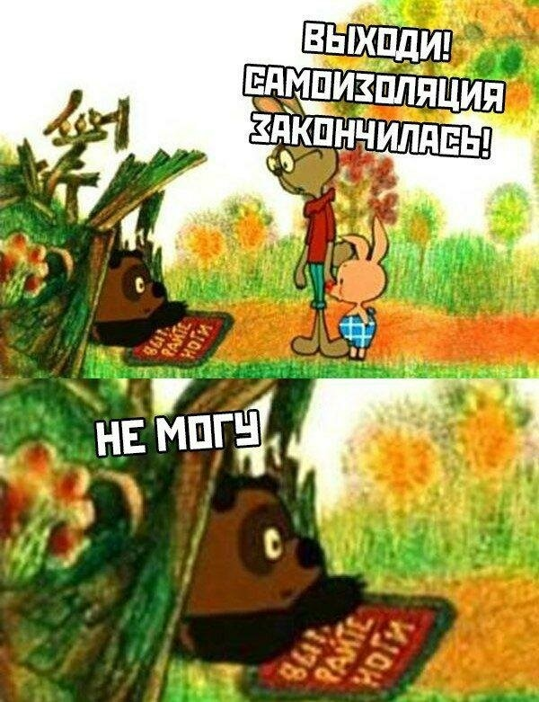

Slide 11
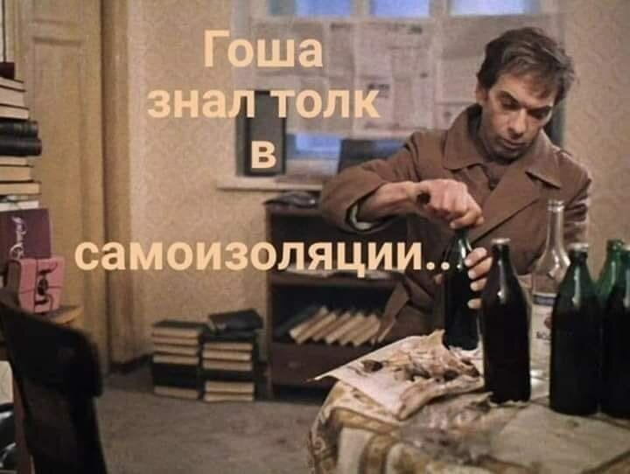

Slide 13
Мемотип 2.
«Короновирусный» юмор + ирония
Юмор –
Ирония –
Сатира
это эмоциональное проявление такого отношения к чему-либо или к кому-либо, которое несёт в себе сочетание смешного и доброго, способ привлечения внимания, создания хорошего настроения
это сочетание смеха и недостаточно уважительного отношения, которое может быть пренебрежительным или просто косвенно оценочным – в зависимости от контекста.
представляет собой обличение, в сатире объект представляется в неприглядном виде.

Slide 15
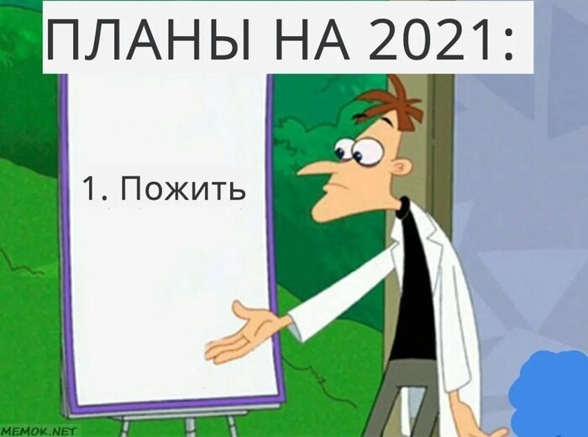

Slide 17
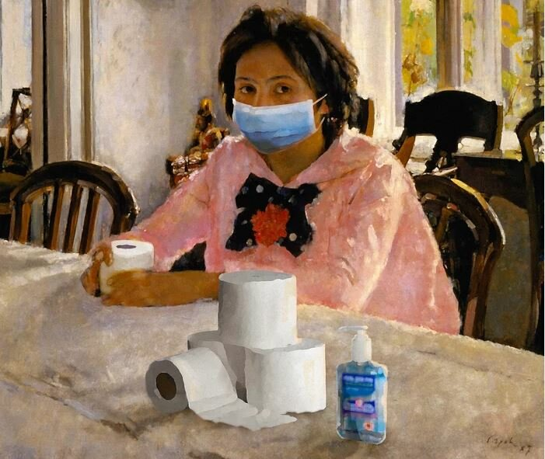
Мемотип 3.
Классика живописи и маркеры повседневности

Slide 18
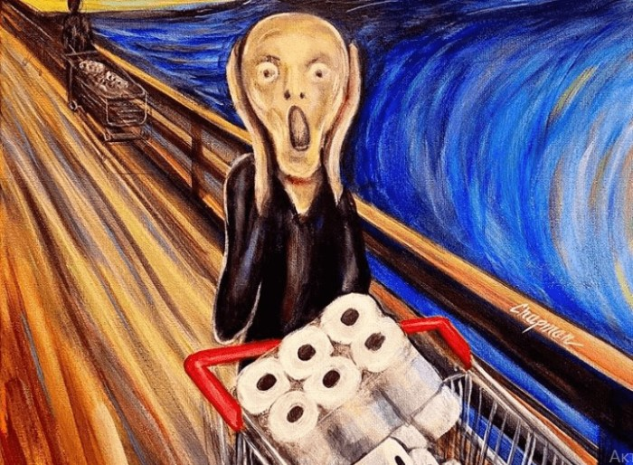

Slide 19
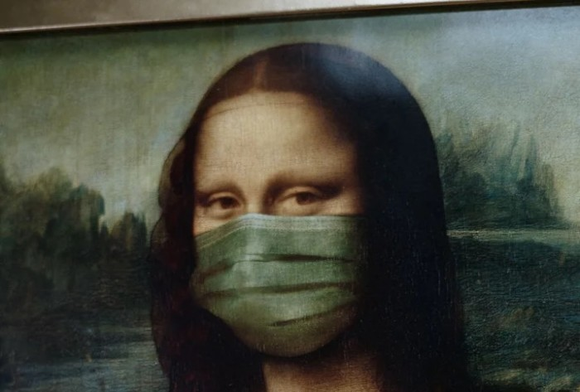
Ну чего вы привязались к моей улыбке

Slide 20
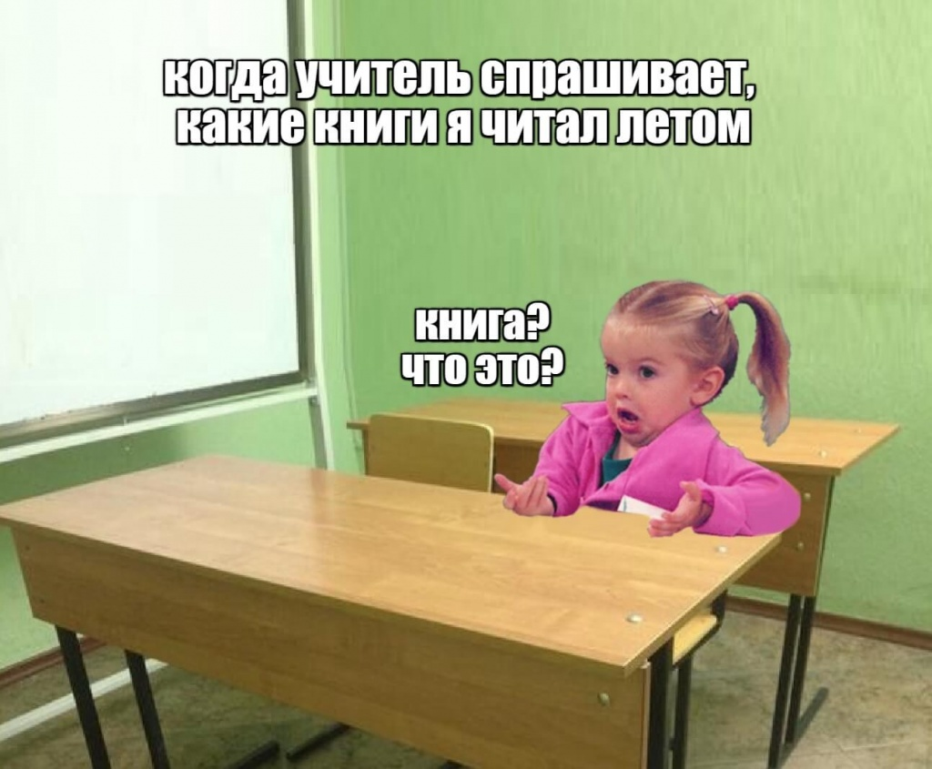
Мемотип 4.
Мутация генов

Slide 21
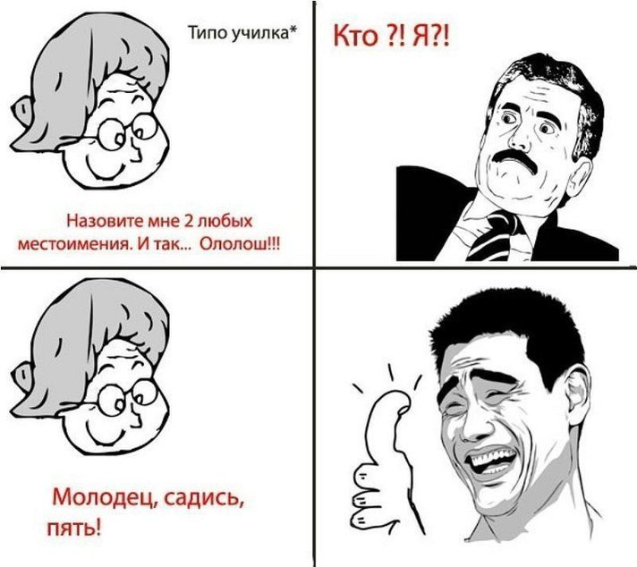

Slide 22
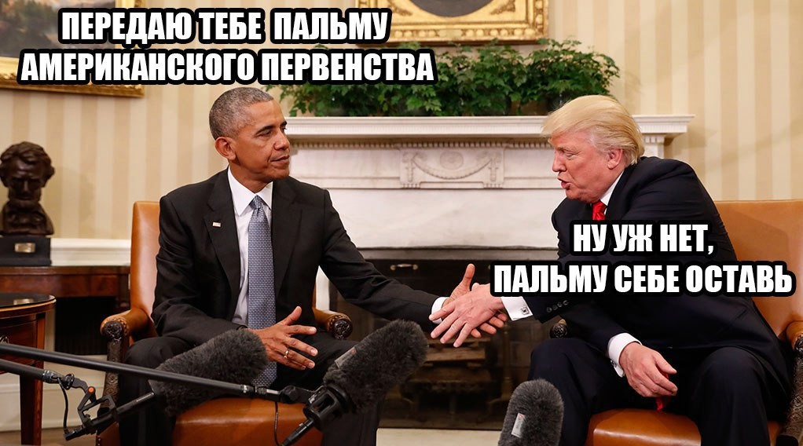
Мемотип 5.
От текста к подтексту

Slide 23
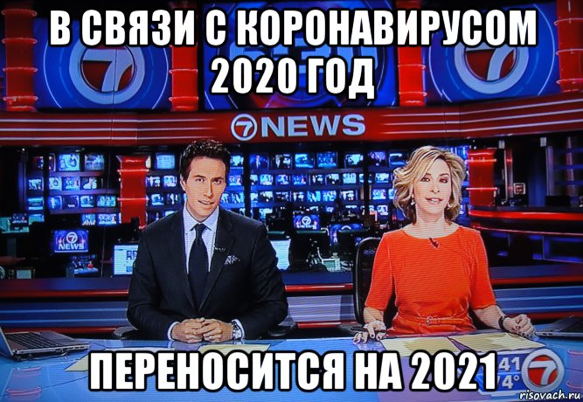

Slide 25
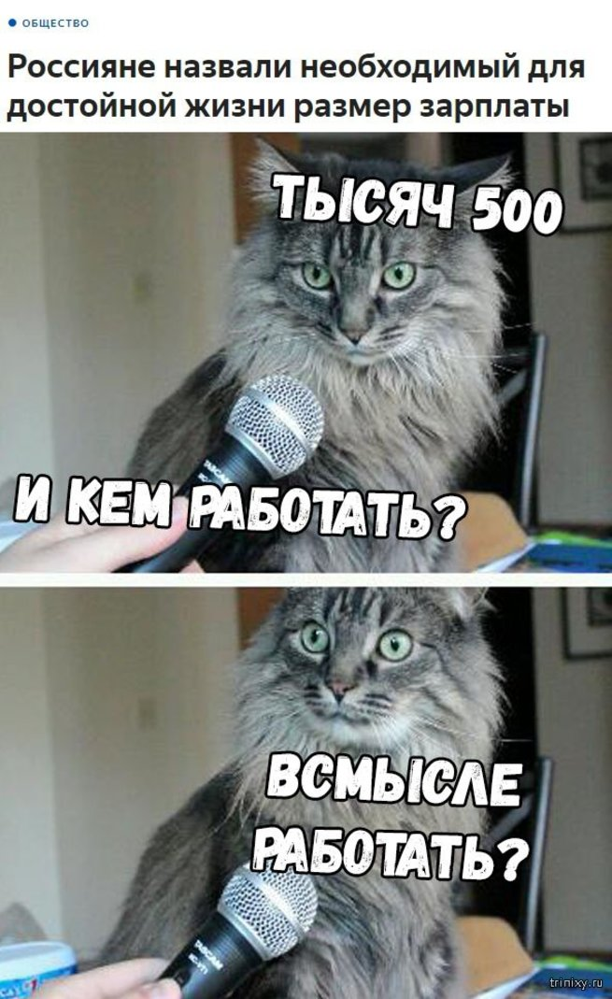

Slide 26
Постинтернетный прогноз
Постинтернет ‒ влияние интернета на эстетику, культуру и общество
В контексте культуры наиважнейшую роль играют мемы человеческих ценностей
Частая смена контента, картинок, клипов ведет к повышению нервозности, и в тот момент, когда мозг потребляет контент, он отключает зоны, отвечающие за мышление
Обучающиеся перестают видеть отличия в стилях русского языка

Slide 27
Перспектива
Углубление исследований в понимании социальной реальности сквозь призму интернет-меметики
Меметика –
подход к эволюционным моделям передачи информации, который основывается на концепции мемов, рассматривающей идеи как единицы культурной информации, распространяемые между людьми посредством имитации, научения и др.

Slide 28
Меметика
Концепция и теория мемов развивается в рамках до сих еще имеющей статус непризнанной науки меметики, сторонники которой стремятся выяснить причины возникновения мемов и механизмы их распространения. Меметика также изучает вопрос о степени восприимчивости людей к мемам и о способности разных людей к распространению метов.

Slide 29
ИНФОРМАЦИОННОЕ ПИСЬМО
Кафедра социокультурного развития территорий
Екатеринбургской академии современного искусства
с 22 февраля по 22 апреля 2021 года
проводит
III Всероссийский Конкурс
«Философия в комиксах и мемах»

